Slide 1
Antické reálie
5
Starověké Řecko a Řím:
zemědělství / jídlo

Slide 2
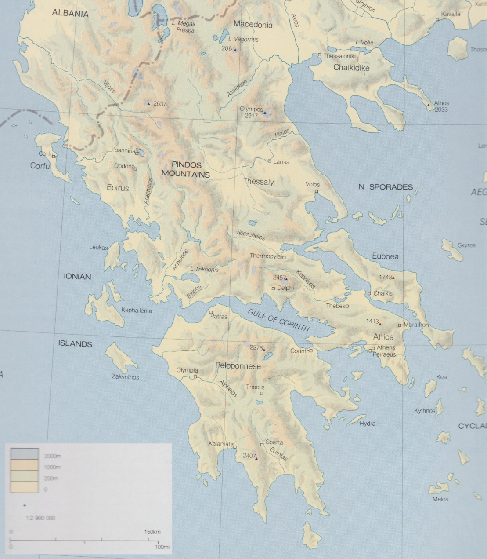
Zemědělství
Řecko:
charakter zemědělství i možnosti obdělávání půdy je dán přírodními podmínkami
klima podobné dnešnímu
cca 80% řecké krajiny tvoří hory => soustředění zemědělské produkce do nížin a plání (Thessalie, Boiótie)
zemědělství bylo základním hospodářským odvětvím => věnovali se mu jak lidé z měst, tak lidé na vesnicích a malých usedlostech

Slide 3
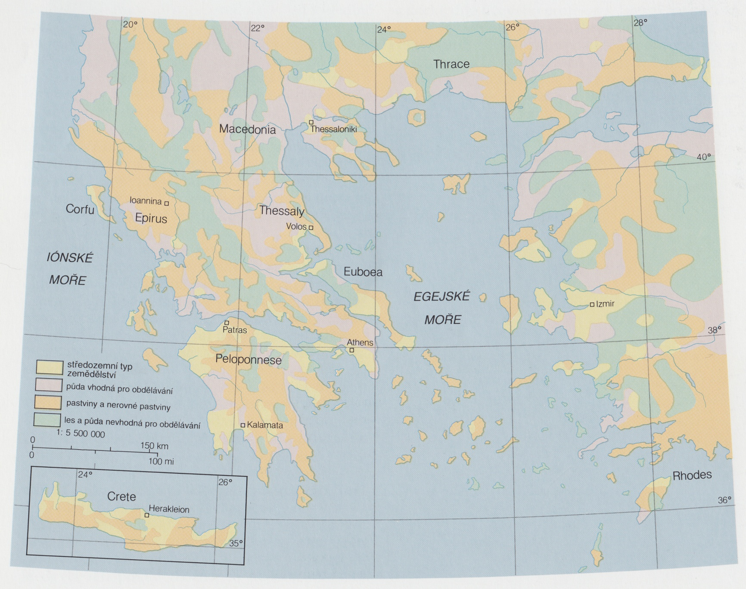

Slide 4
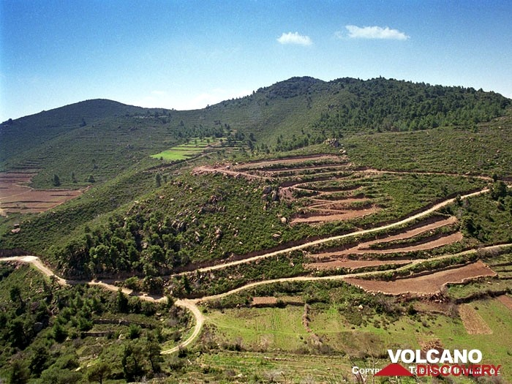

Slide 5
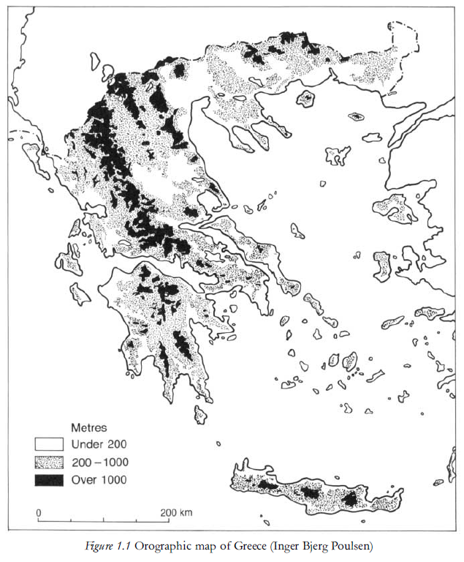
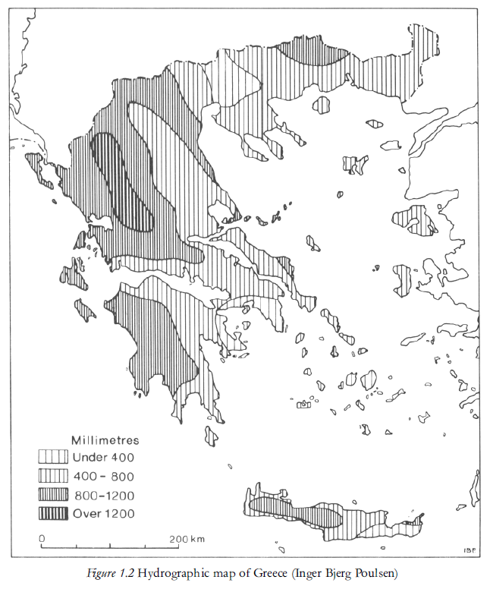

Slide 6
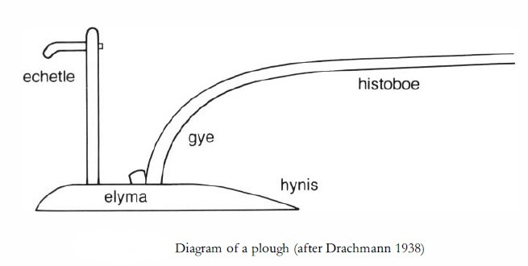
v době bronzové bylo hospodářství a tedy i zemědělství soustředěno kolem jednotlivých mocenských center, kde nejvyšší mocenské vrstvy byly největšími vlastníky půdy
původně půda patřící rodu přechází na jednotlivce - aristokracie => svobodných občanů jednotlivých obcí
v 5 st. je půda obdělávána převážně drobnými rolníky v rámci malých statků; pouze bohatí statkáři žijí ve městech
půda se obdělávala orbou, pomocí jednoduchého pluhu bez předradličky a radlice, taženého voly nebo mezky => pluh půdu spíše rozrýval než převracel => trojité přeorávání

Slide 7
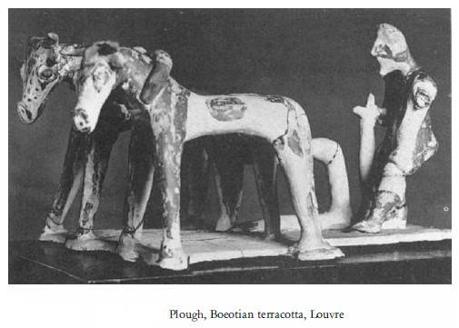
přeorávala se i pole nechaná ladem
- půda se také kypřila motykami (makele, makella, dikella) - několik typů - se dvěma hroty, se širokými lopatkami

Slide 8
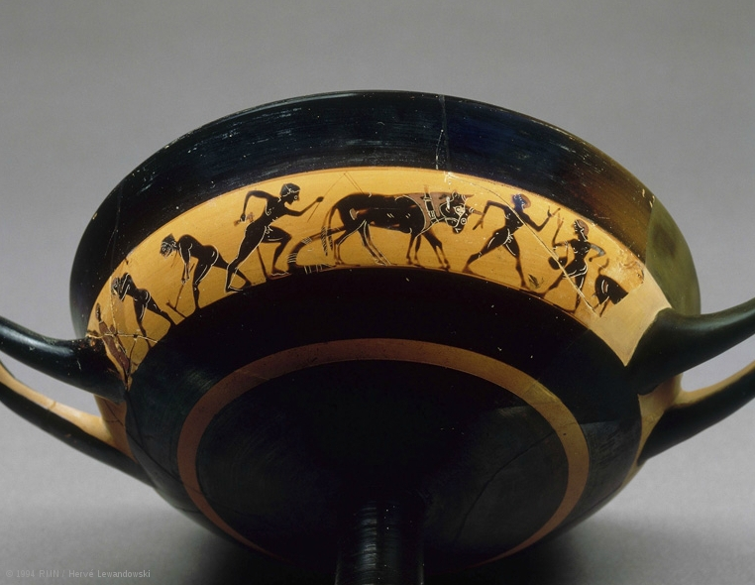

Slide 9
Plodiny:
nejdůležitější plodinou bylo obilí
pěstoval se ječmen a pšenice (často se dovážela), proso, později také oves a žito => různé podmínky = různá výnosnost
vysévání se obvykle provádělo na podzim, někdy i na jaře - rychlé zrání plodin nebo neúspěšné podzimní setby
obilí se selo ručně z košíku nebo sáčků a poté bylo zahrnuto motykou
mezi setbou a sklizní probíhalo okopávání a pletí
obilí se sklízelo srpy (drepanon, harpé, aichmé)
sklizené obilí se dovezlo na mlat - aloe - kruhová plocha s hrubou podlahou a vyvýšeným okrajem (obvykle dlážděno) => obilí mláceno pomocí tažných zvířat a následně províváno

Slide 10
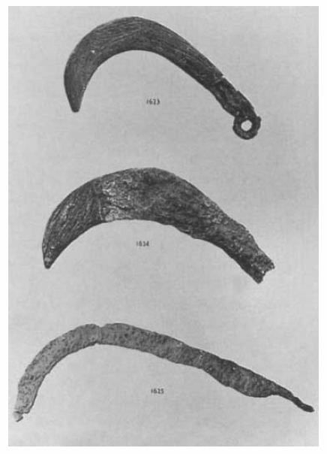
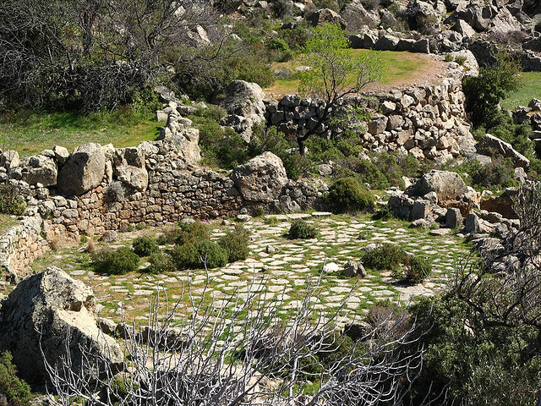

Slide 11
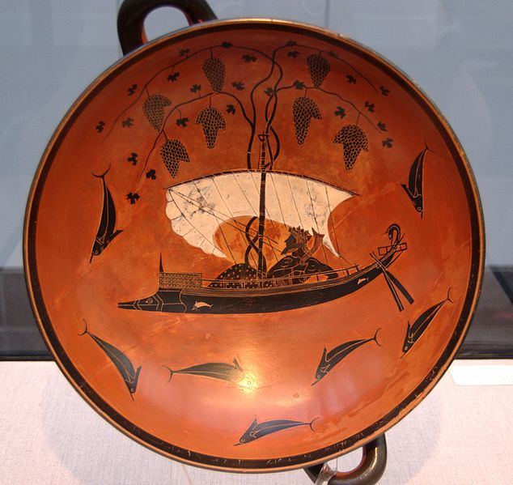
vinná réva
pěstování známo už od doby mykénské
výroba vína
sušení na rozinky
k jídlu
založení vinice => hrozny zůstávaly trvalou plodinou
vinná réva rostla samovolně, podpírána tyčí nebo jiným stromkem
ošetřována byla prořezáváním - v zimě a na jaře
půda mezi révou sloužila k pěstování dalších plodin - fazolí nebo ječmene

Slide 12
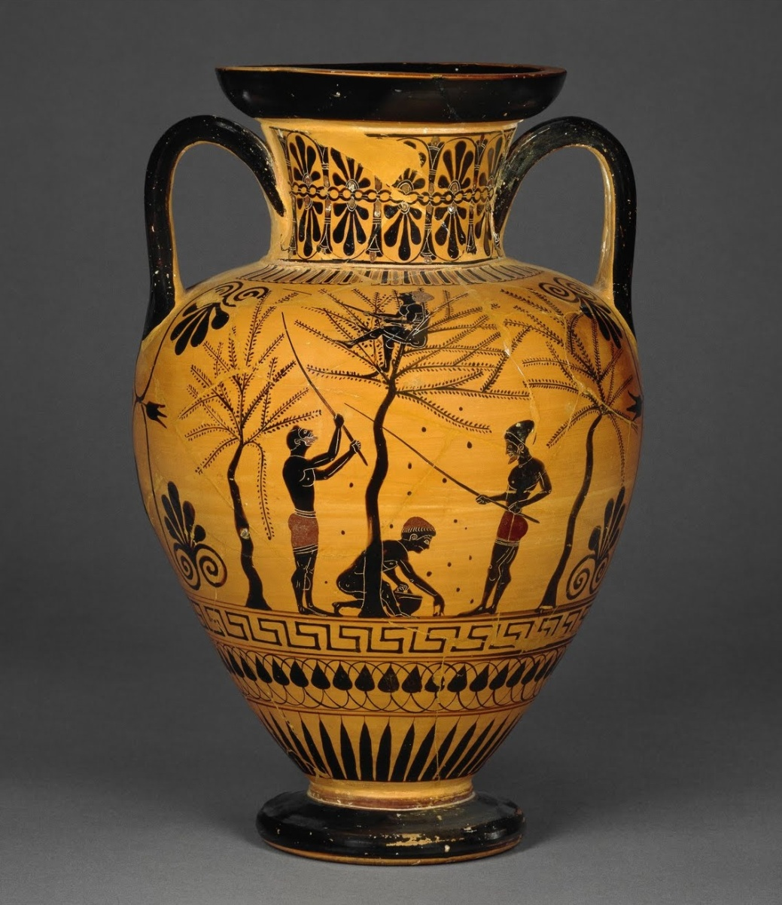
- olivy
velice dlouho žijící rostlina - minimální nároky na obhospodařování - prořezávání a kypření půdy okolo stromů
pravidelné výnosy
pěstování - pravděpodobně řízkováním nebo roubováním
omlazování stromů => pokácení starého => z kmene vyrostou nové výhonky
sklizeň oliv - od podzimu do počátku jara

Slide 13
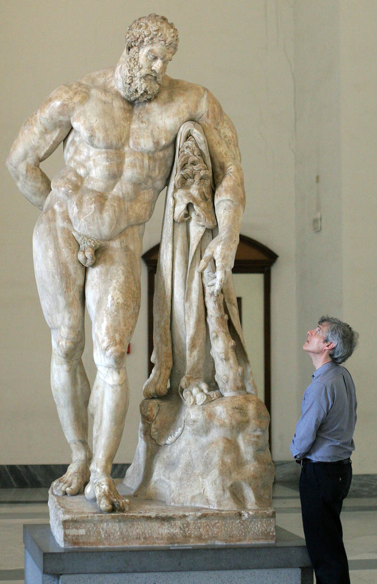
Ostatní plodiny:
ovocné stromy: jablka, hrušky, švestky, granátová jablka, fíky mandle
některé plody byly sušeny - fíky, jablka, hrušky
sbírání plodů: ořechy, kaštany
zelenina: fazole, hrách, salát, pórek, cibule, česnek atd.
byliny byly pravděpodobně sbírány hlavně v přírodě

Slide 14
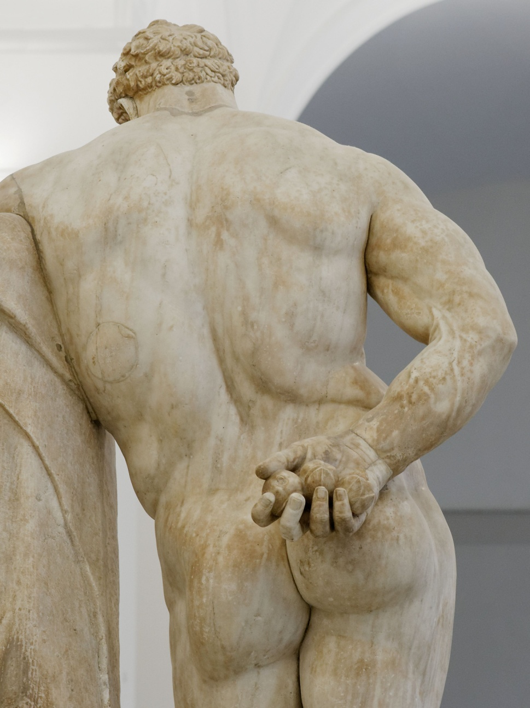
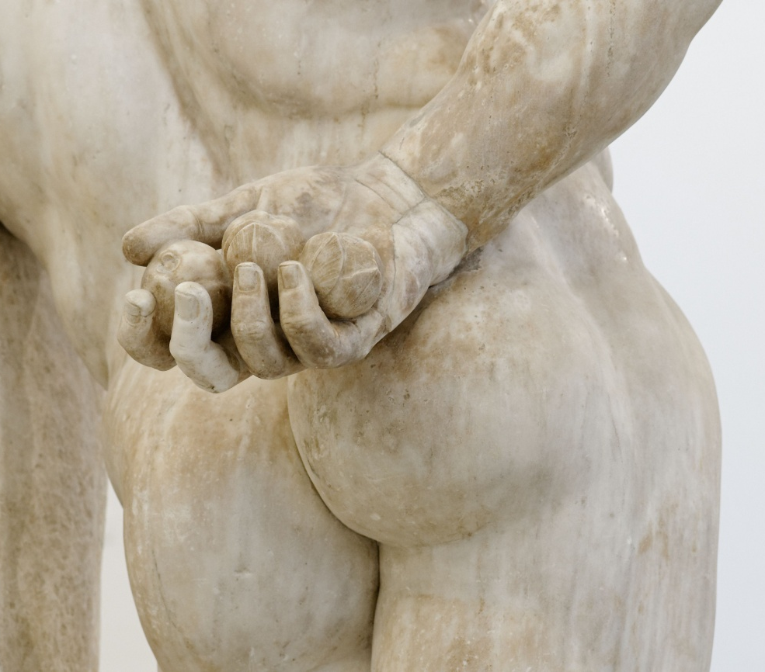

Slide 15
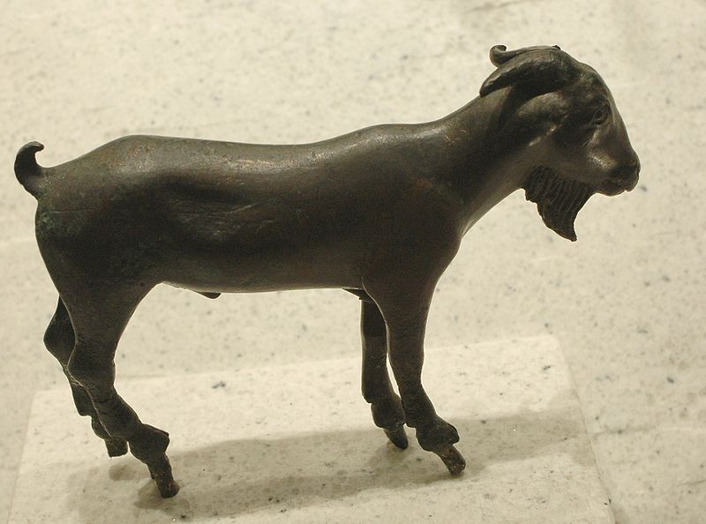
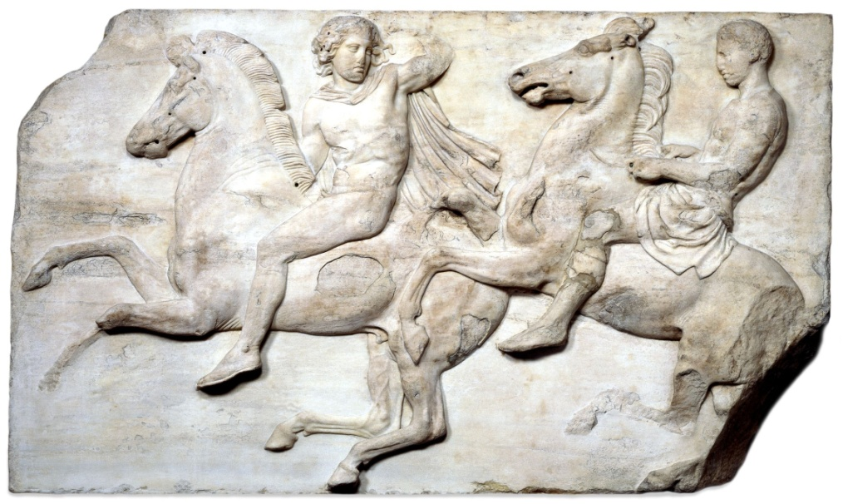
Chov zvířat:
z hospodářských zvířat jsou známy:
kozy, ovce - chovány pro mléko, sýr a maso
prasata - maso
drůbež - maso, vejce
voli, osli a muly - tažná a jezdecká zvířata
včelařství - med -> sladidlo
koně - symbol společenského postavení
používáni v bitvách, při závodech

Slide 16
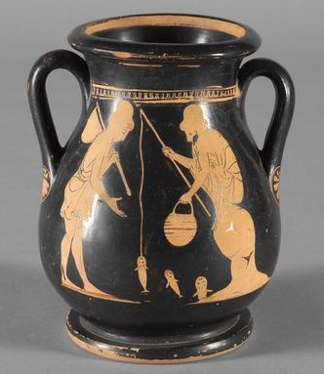
Lov a rybolov
lov byl považován za sport a zábavu
lovili se ptáci, zajíci, kanci a vysoká zvěř
k lovu byly používány - oka, sítě, luky a šípy a smečky psů
ryby a jiné plody moře byly důležitou součástí stravy, nikdy však hlavní
většina ryb pocházela z moře, známy i sladkovodní - úhoři z jezera Kópais z Boiótie
ryby byly konzervovány - sušením, nakládáním do soli - prodejci tarichoi

Slide 17
Řecká strava
strava a stravovací návyky byly dány životní úrovní a zeměpisnou polohou
ve Spartě byla proslulá černá polévka - hustá s přísadou vepřového masa, krve, octa a soli
bohatší strava v Boiótii
strava byla střídmá
základem stravy byly obiloviny - hlavně ječmen a pšenice - u vyšších tříd nebyl význam obilovin tak velký
z ječmene a později pšenice se připravoval chléb, kaše, placky
placky - maza - jsou základním pokrmem
bílý chléb z pšeničné mouky - arthos
chleba několik druhů, stejně tak i koláčů a pečiva - některé slazené medem, jiné připravované z mléka, vajec nebo sýra
chléb konzumován společně se sýrem, ovocem, zeleninou, vejci, rybami, masem, atd. - všechny tuhé pokrmy, které se s chlebem jedí byly nazývány opson

Slide 18
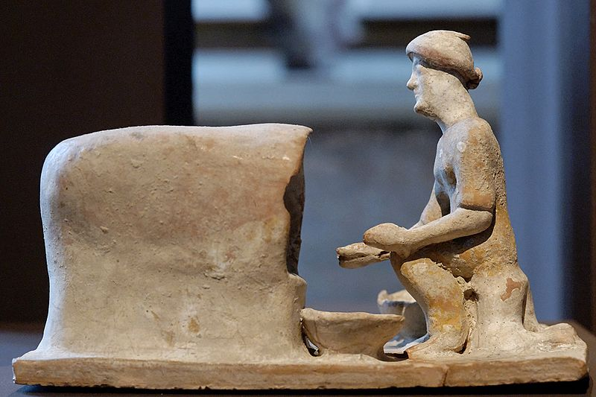
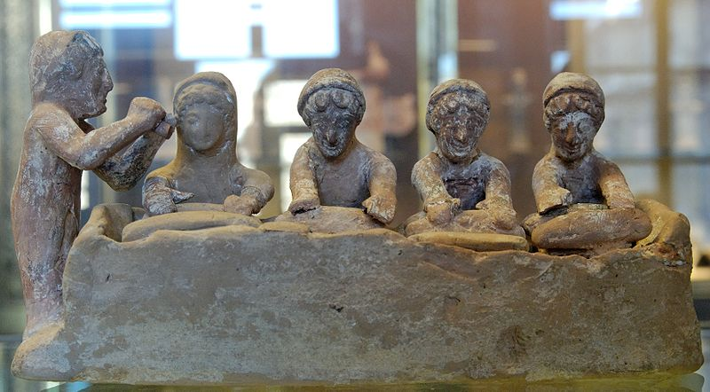
zelenina byla drahá a málo dostupná - s výjimkou bobů a čočky, které se jedly jako kaše - etnos
mléčné výrobky převážně z kozího mléka
maso se jedlo zřídka -> drahé, kromě vepřového
na venkově bylo masa dostatek
získáváno i lovem
častější byly pro Athéňany ryby - ančovičky, sardinky, tuňák - některé dostupné i pro chudší obyvatelstvo
oblíbené byly i škeble a měkkýši - sépie a olihně

Slide 19
- jídlo mohlo být završeno zákuskem - tragéma
čerstvé nebo sušené ovoce - fíky, ořechy a hroznové víno
medovými koláči
přechod mezi tekutou a pevnou stravou představoval kykeón - rituální nápoj eleusinských mystérií, který jedli i rolníci doma - vysoce ceněný pro léčivé účinky
směs ječné krupice a vody, aromatizovaná bylinami (např. mátou nebo mateřídouškou)

Slide 20
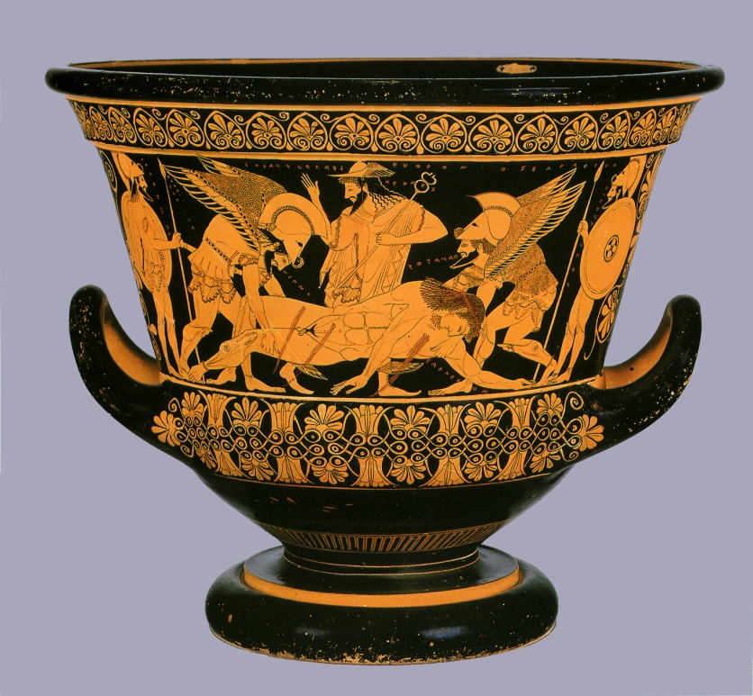
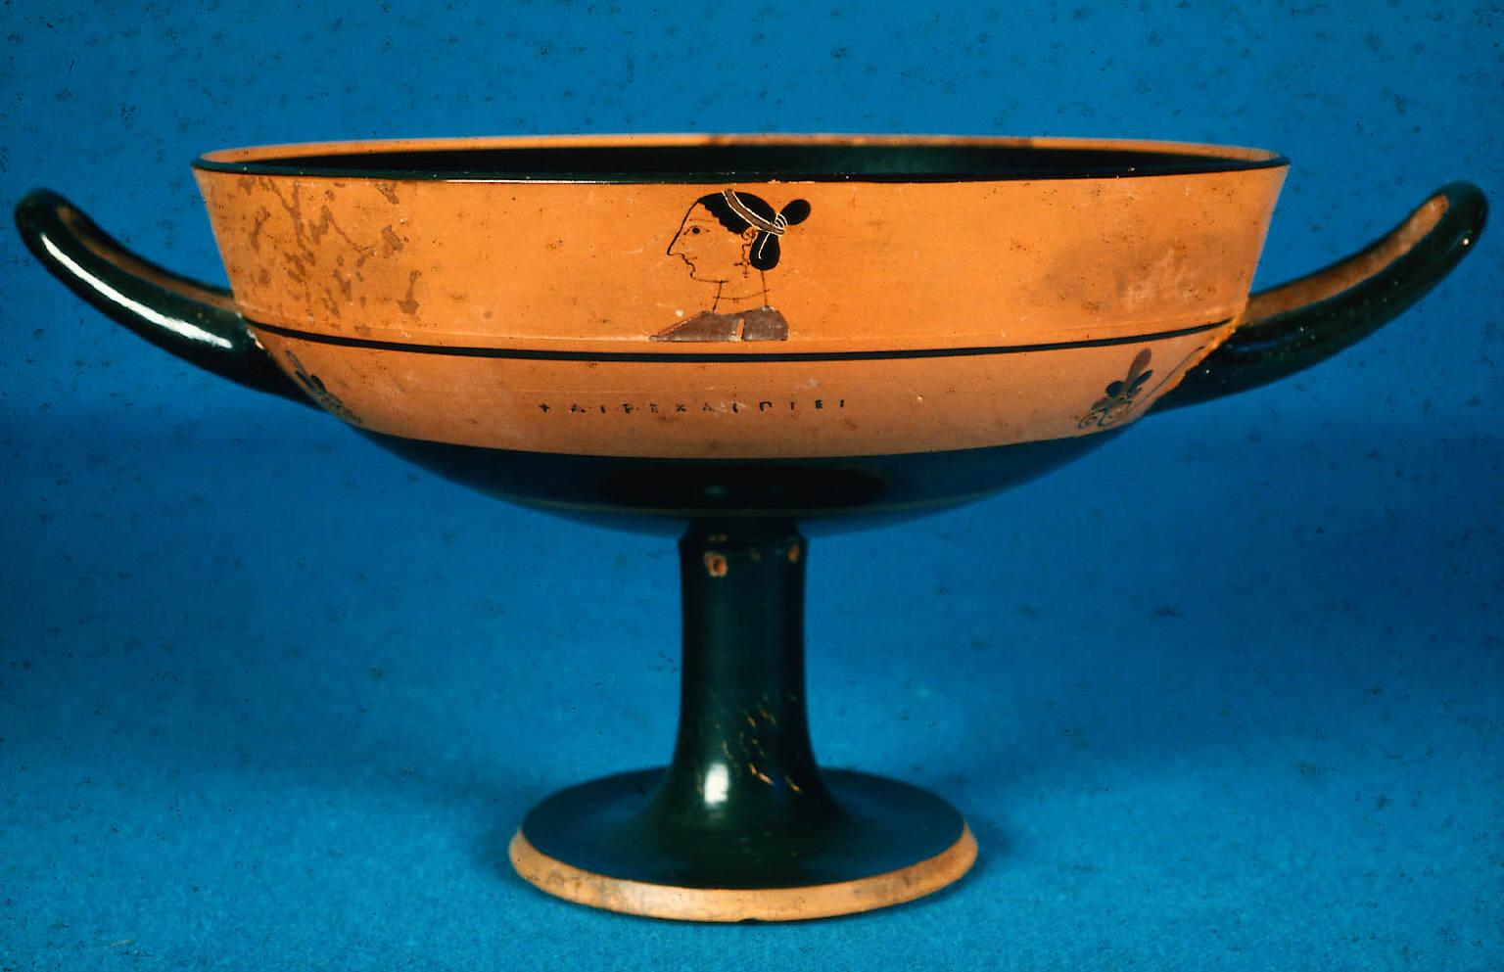
Nápoje
asi nejběžnějšími nápoji byla voda a víno
výroba vína se od dnešního lišila - víno nebylo zcela dokvašené => bylo mícháno s vodou (slanou) a dochucováno - mateřídouškou, skořicí nebo medem
pilo se také svařené víno
čisté víno - akratos - se pilo jen zřídka
pilo se také mléko (nejběžněji kozí) a jakýsi druh medoviny (směs medu a vody)
pití piva bylo považováno za barbarský zvyk

Slide 21
Pokrmy
názvy jednotlivých pokrmů se časem měnily
v raných fázích řecké historie se jedla snídaně - ariston - hned po východu slunce
hlavním jídlem byl deipnon - jedl se uprostřed dne
navečer se jedla večeře - dorpon
v klasickém období v Athénách byly také 3 hlavní jídla
snídaně - akrátisma - obvykle skládala z kousků ječného nebo pšeničného chleba namočených ve víně; někdy ještě bývala obohacená olivami nebo fíky
lehký oběd - ariston - jednoduché jídlo - teplé nebo studené
někdo si k večeru mohl dopřát svačinu - hesperisma
večeře - deipnon - hlavní jídlo dne

Slide 22
Symposion
„společnost pijáků“
důvody pro symposia mohly být různé - úspěch v atletické nebo jiné soutěži, narozeniny, náboženské oslavy, atd.
pozvání byla velmi neformální - pozvaný mohl sebou přivést i někoho dalšího
mohlo se konat dvojím způsobem
členové sdružení se dohodli, že se budou střídat v pořádání, přičemž každý přinese svůj díl pití a jídla - eranos
hostinu uspořádal hostitel na vlastní náklady
průběh celého večera měl ustálený pořádek
po příchodu se pozvaný zul a sluha mu omyl nohy a byl uveden do hodovní síně - andrón
zde hostitel mohl určit návštěvníkovi místo - lehátko - kliné - na jednom mohli být dva i tři lidé

Slide 23
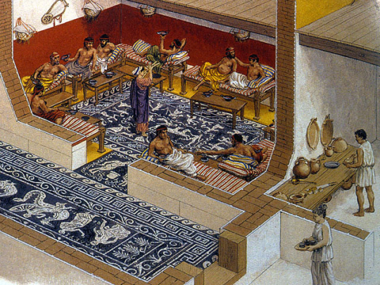
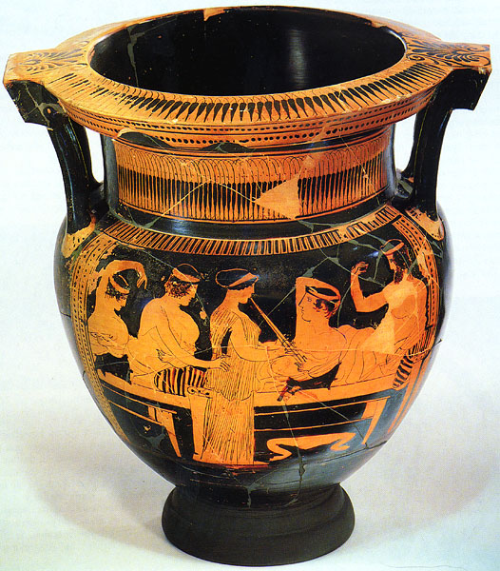
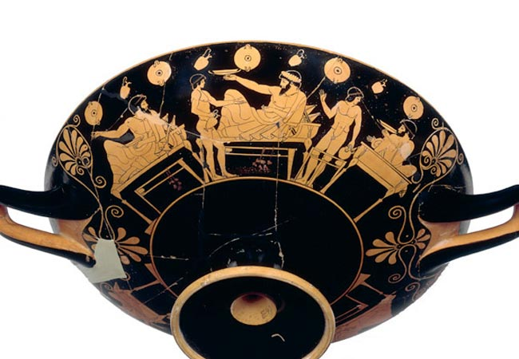

Slide 24
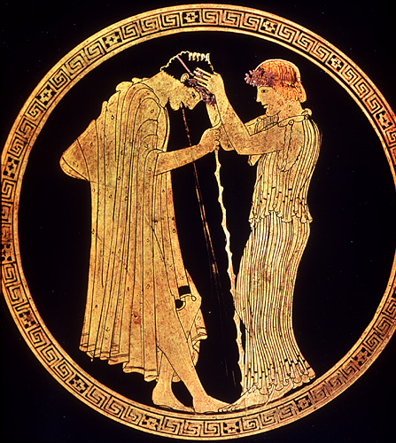
vlastní symposion začínalo úlitbou Dionýsovi a ostatním božstvům a zazpíváním hymnu
byl zvolen král hostiny - symposiarchos
vedl připíjení na jednotlivé přítomné
určoval, kolik kdo má vypít číší
jak se bude víno ředit
určoval druh her a navrhoval zábavu - kottabos
určoval tresty nebo odměny pro soutěžící
součástí symposií byla hudba - obvykle hrála flétnistka; vystoupení tanečníků, akrobatů a bavičů
účel symposií mohl být různý - filozofické diskuse nebo jen prosté opilecké radovánky

Slide 25
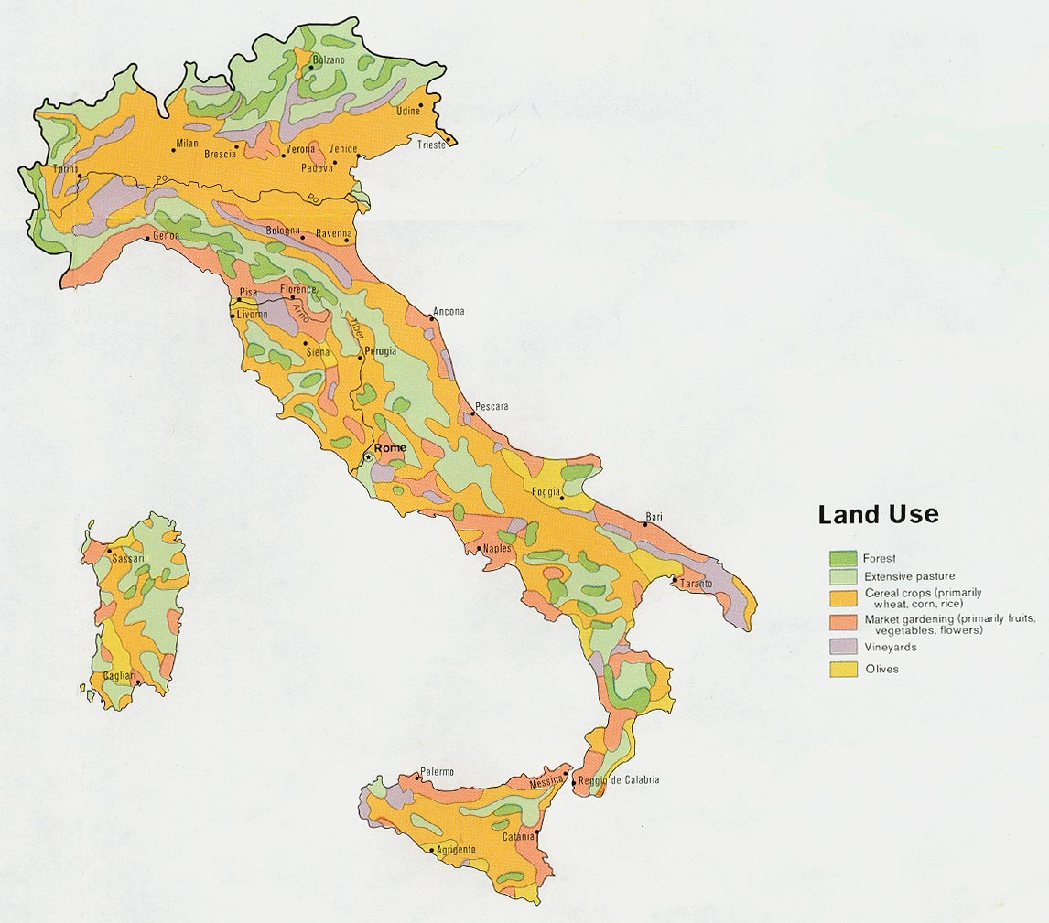

Slide 26
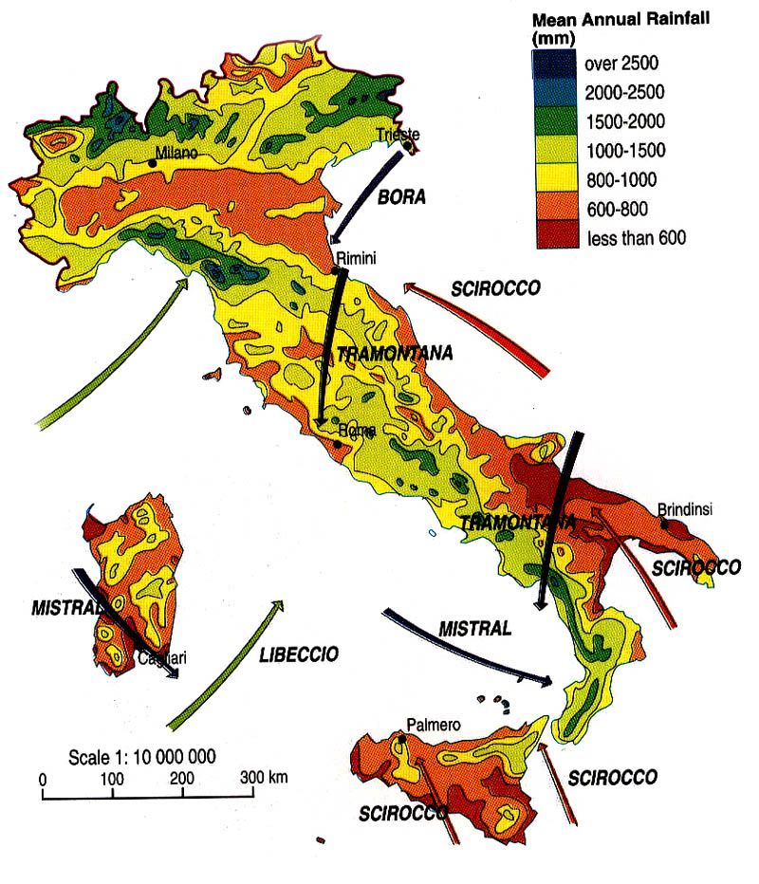

Slide 27
Zemědělství
Řím:
půda byla původně majetkem rodů - gentes - které je rozdělovali jednotlivým rodinám => za republiky se soukromé majetky zvětšují => vytlačováním drobných zemědělců vznikají velké statky latifundie
za císařství je půda pronajímána drobným rolníkům bez vlastní půdy - kolónům - colonus
první Římané byli spíše pastevci, kteří se zabývali chovem dobytka, prasat, kozí a ovcí
teprve později začali s primitivním zemědělstvím - silný vliv na vývoj zemědělství měli Etruskové => velké zkušenosti s terénními úpravami hospodářské půdy - zavlažovací i odvodňovací úpravy

Slide 28
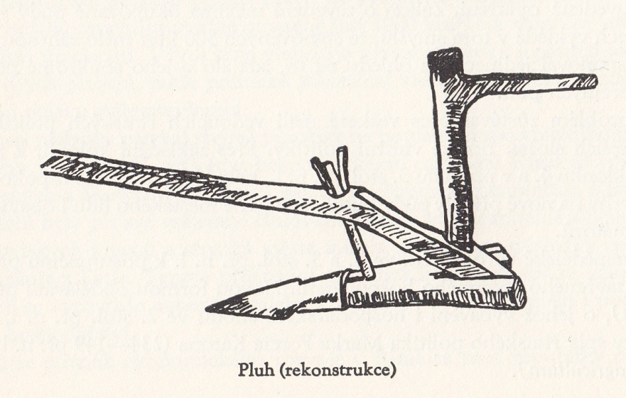
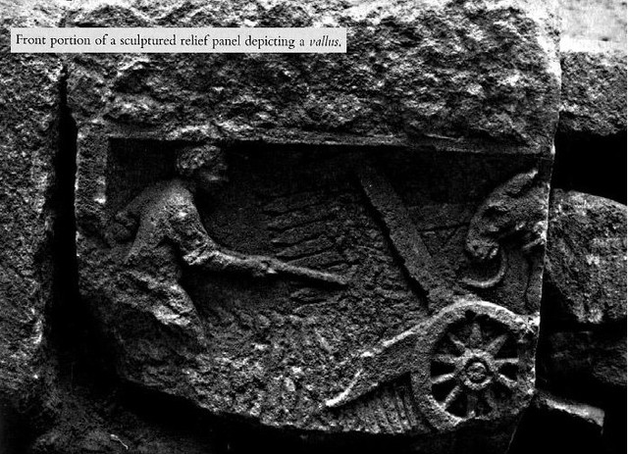
půda byla stejně jako u Řeků obdělávána jednoduchým pluhem - aratrum, taženým hovězím dobytkem - těžká půda byla orána až 4x do roka
používány byly i motyky a krumpáče
objevují se vynálezy usnadňující práci
galský žací stroj - umožňoval rychle „obrat“ obilné klasy
známo bylo hnojení - chlévská mrva, minerální hnojiva
při obdělávání bylo používán systém střídání plodin namísto nechání pole ladem

Slide 29
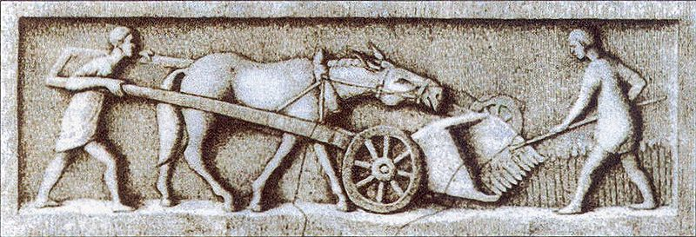

Slide 30
Plodiny:
obilniny
pěstovala se špalda, proso a ječmen (hordeum), pšenice (triticum), oves (avena) - od punských válek se pěstováním obilí zabývali hlavně drobní zemědělci
původně byly obilniny praženy aby se zrna uvolnila => později se mlátilo na mlatě a následně drtilo v mlýnech
luštěniny - boby, čočka a několik druhů hrachu
olivy
vinná réva
zelenina - štěrbák, locika, zelí, pórek, řepa, cibule, tykev, okurka

Slide 31
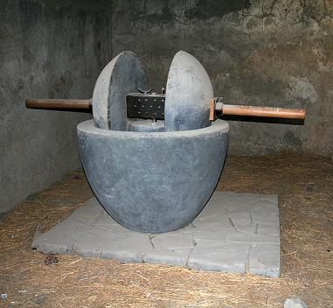
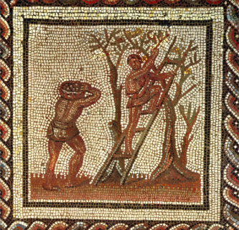
ovoce - fíky, jablka, hrušky švestky, granátová jablka, ořechy,
od 1. pol. 1. st. př. Kr. i třešně dovezené Lucullem z Pontu
za císařství se začali pěstovat meruňka a broskev
za dominátu citroník
k hnojení stromů se používal odpad z oliv vznikající při výrobě olivového oleje

Slide 32
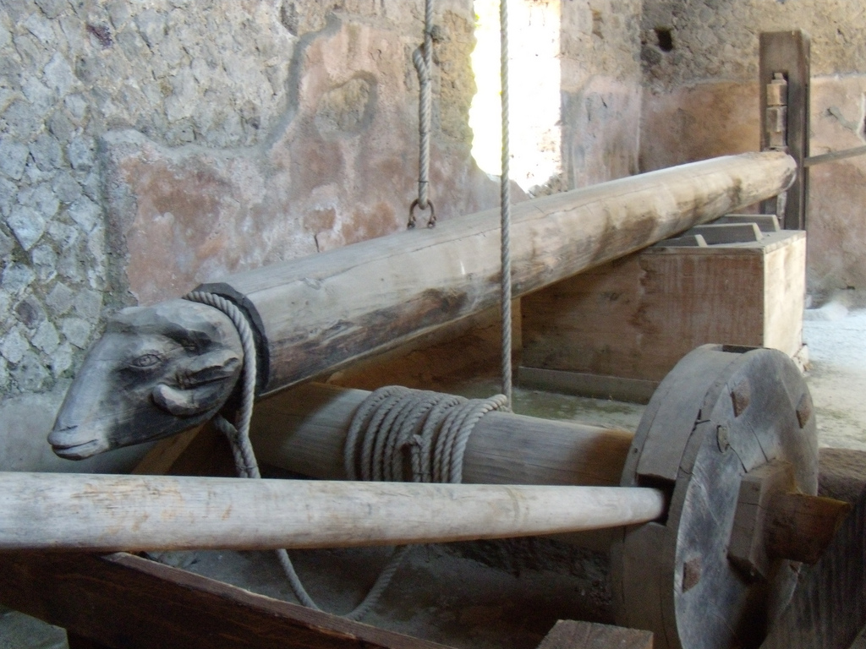

Slide 33
Chov zvířat:
hlavní složku římského zemědělství představuje chov dobytka => stává se základem bohatství římských patriciů
choval se hlavně:
skot - jako tažná zvířata
pro maso, mléko, žluč, rohy, a hnůj
ovce - hlavně pro vlnu
kozy
koně
vepři
drůbež
slepice
husy
kachny
holubi
na koci republiky a za císařství byl zaveden chov cizokrajného domácího ptactva - páv, perlička, bažant a tetřev
chov ve velkém počtu

Slide 34
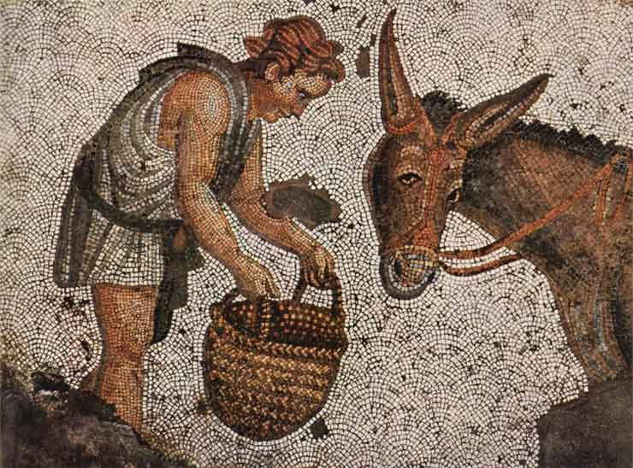
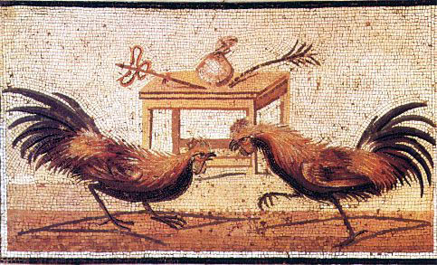
osli
chovají se i sladkovodní a mořské ryby
významné místo zaujímá i včelařství - sladidlo

Slide 35
Lov a rybolov
Římané se intenzivnímu lovu začínají věnovat až od 2. st. př. Kr.
do té doby jen činnost otroků nebo v rámci náboženských slavností
lov jako sport - vlivy z východu
2 hlavní způsoby lovu
venatio - lov na čtvernožce - od zajíce po vysokou – loví se pěšky nebo na koni - kopí, prak, nůž
součástí lovu jsou lovečtí psi
aucupium - lov na ptáky - používání návnad a pastí
v době císařství se konají zinscenovaná představení v amfiteátru
uměle vytvořené prostředí
lov exotických zvířat
rybolov je zaměstnáním, ale také způsob, jak trávit volný čas
k lovu se používá – udice s háčkem, sítě, vrše, trojzubce

Slide 36
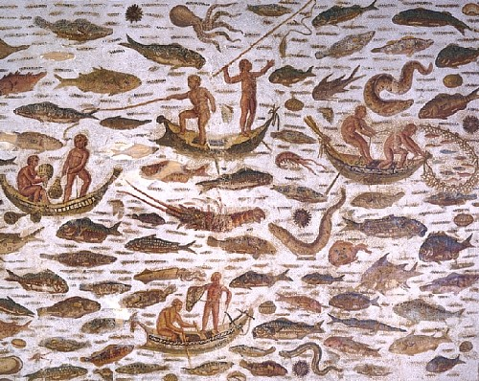

Slide 37
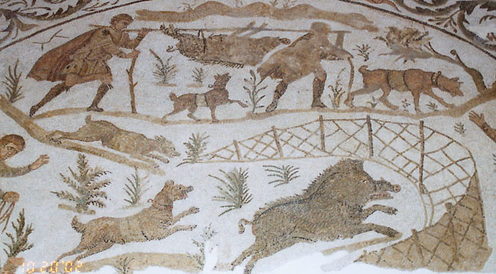

Slide 38
Římská strava
- skladba římské stravy se v průběhu času měnila
z počátku byla římská strava prostá - jedlo se to, co si sami Římané vypěstovali
nejobvyklejším jídlem byla kaše nebo řidší těsto vyrobené ze špaldy; nebo polenta - podobné jídlo vyrobené z praženého ječmene -> jako strava se udrželo později
zelenina, luštěniny a sýr
maso jen zřídka
s rostoucí římskou říší se měnil i jídelníček => bylo využíváno vše, co mohla říše nabídnout
jídlo z obilnin
základem byl chléb - dělaný doma, od pekaře
9 druhů - nejlepší: bílý; nejméně kvalitní: černý (z černé mouky s otrubami); kyprý chléb: zadělávaný mlékem a vejci
mnoho druhů koláčů s různými náplněmi - rozinky, ořechy, mandle
jemné pečivo - cukroví, „piškoty“

Slide 39
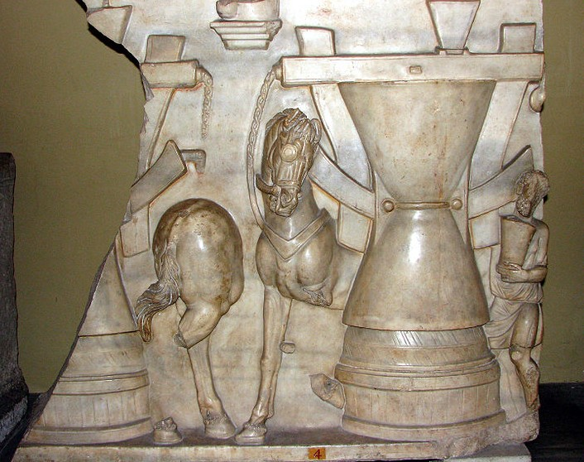
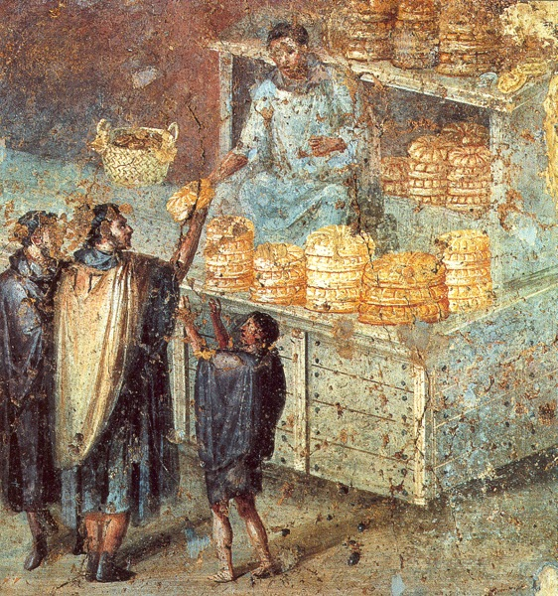

Slide 40
zelenina byla běžnou součástí stravy
saláty, kapusta, řepa, cibule, česnek, pórek, okurky, dýně, vodní melouny, ředkvičky; artyčoky, chřest a pastinák byly vzácnější
přísady a dochucovadla k zelenině sloužily sůl, ocet, hořčice, pepř, pažitka, atd.
oblíbené byly také houby - hřiby, křemenáče, žampióny a lanýže
luštěniny - hlavně jako potrava chudých vrstev - na venkově jako zdravá a výživná strava
ovoce - pěstovalo se velmi hojně v celé Itálii
Římané byli velmi dobrými pěstiteli - vytváření nových odrůd
běžné i u chudiny byly fíky – sušené
jídelníček byl ještě doplněn různými druhy ořechů, kaštany a mandlemi; do jídel se přidávala piniová semena

Slide 41
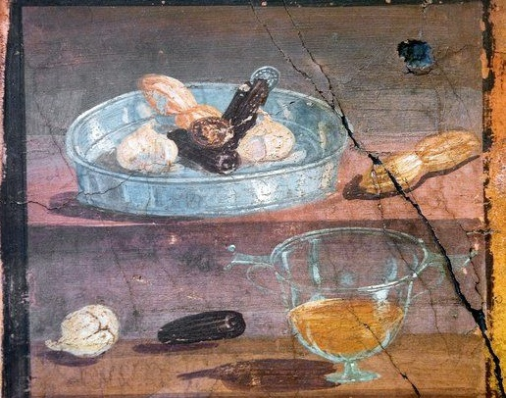

Slide 42
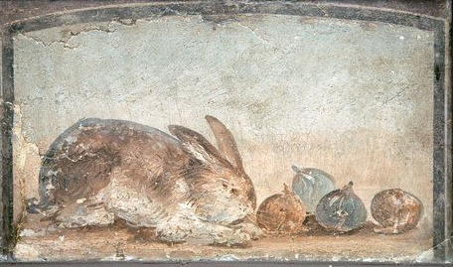
maso - zpracováváno všemi možnými způsoby - s přísadami, které byly mnohdy mnohem dražší než samotné maso
nejoblíbenější bylo maso vepřové - zpracovávaly se prakticky všechny části - nejoblíbenější byl podbřišek, bachor, plecko, játra a kýta
oblíbené byly paštiky, klobásy, jitrnice a jelita
některé potraviny z masa byly dováženy – uzenky: z jihu Itálie, Galie
jehněčí maso
divocí vepři, králíci, zajíci

Slide 43
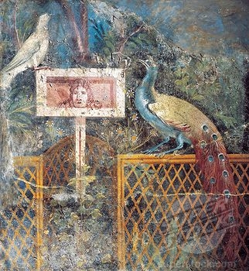
ptáci
drůbež - slepice, kuřata, kachny, husy, perličky
holubi
plameňáci, slavíci, drozdi, papoušci
pro kuchyň byli chováni bažanti, koroptve, jeřábci, sluky, kvíčaly a pštrosi
běžní byli i pávi
vejce - syrová nebo vařená
pojidlo do těst
velmi oblíbené byly různé druhy ryb - lovené nebo chované
parma mořská - velmi drahá; murény, kambaly, tresky, tuňáci, mořské štiky, jeseteři
solené ryby dovážené z Černomoří, Sardinie a Hispánie - jídlo chudých i císařů - upravovány s olejem, octem a vínem
ústřice a mušle

Slide 44
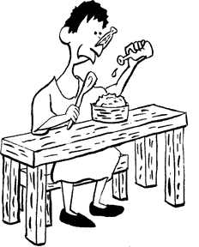
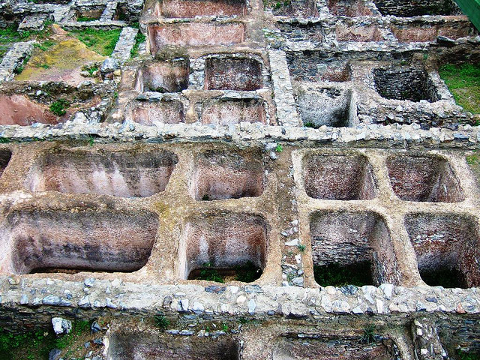
- velmi běžné bylo používání různých omáček a příchuťových šťáv - kupovány připravené ve velkém množství
nejznámější bylo garum - jeho výrobou byly proslulé Pompeje
výroba byla zdlouhavá a složitá - velmi luxusní zboží
jednalo se o kvašenou šťávu ze směsi ryb a rybích vnitřností
A little garum went a long way.

Slide 45
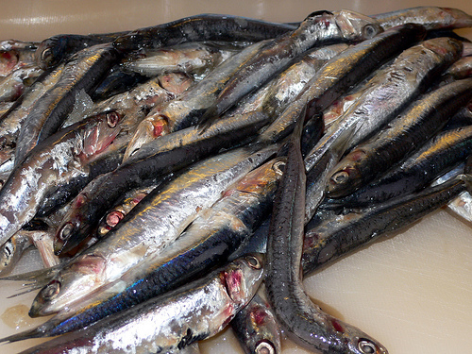
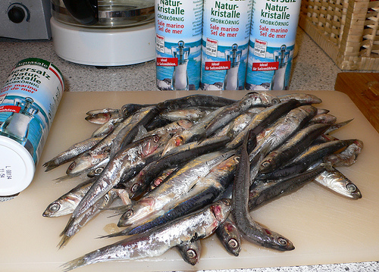
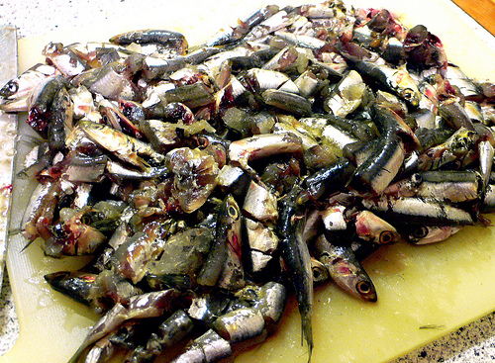
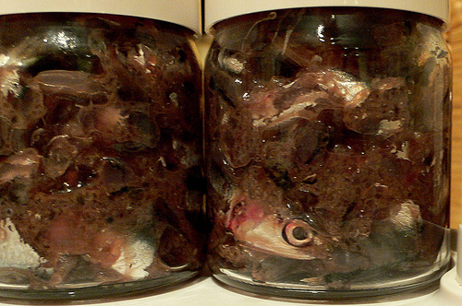
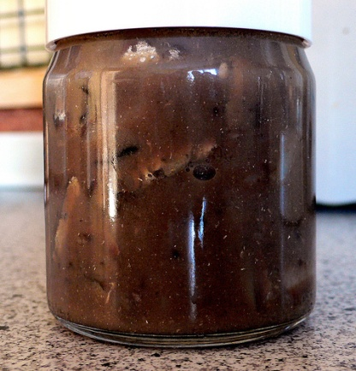

Slide 46
Nápoje
nebyli známy téměř žádné teplé nápoje, kromě vína ředěného horkou vodou
základním nápojem zůstávala voda
běžné bylo pití mléka - kravské a kozí
v provinciích bylo rozšířeno pití piva - různé druhy
po převzetí znalostí pěstování vinné révy se hlavním nápojem stává víno - Itálie se stala jejím hlavním pěstitelem
Plinius Starší udává, že bylo známo na 80 značek - 60 z nich pěstováno v Itálii
rozeznávalo se bílé a červené
nejlepší - z Latia a Kampánie
víno se ředilo vodou a dále ještě dochucovalo – myrtou, jalovcem, pelyňkem, atd.
posca - nápoj chudých a vojáků
voda s octem
aqua mulsa - směs vody a medu vystavená 40 dní slunci

Slide 47
Pokrmy
Římané jedí třikrát denně - pouze jedno jídlo je nejdůležitější
v dřívějších dobách
snídaně - ientaculum
hlavní jídlo v poledne - cena
večeře - vesperna
později
snídaně - ientaculum - podáváno buď hned po vstávání, nebo po skončení rituálu salutatio
velmi jednoduchá - kousek chleba namočený do vína s několika olivami, suchými plody a někdy i sýrem; k pití voda nebo slabé víno
oběd - prandium - bohatší než snídaně
kousek chleba, studené maso, ryba, nebo sýr, ovoce a zelenina; k pití víno nebo medovina
někdy jen zbytky od předchozí večeře

Slide 48
- hlavním jídlem se stává večeře - cena
začíná kolem 4-5 hodiny - obvykle trvala 2-3 hodiny, někdy se však mohla protáhnout až do noci nebo dokonce až do rána
místem konání bylo triclinium - místnost se 3, do pravého úhlu uspořádanými, lůžky - každé lůžko pro 3 osoby - mezi lůžky stál kulatý stůl - mensa
cena se dělila do tří částí
1. gustus (ochutnávání) - podávali se obložené mísy s malými sousty - např. salát, ryby s omáčkami, vejce, mušle - zapíjelo se medovinou
2. vlastní hostina - různý počet chodů
3. zákusky - pečivo, cukroví, ovoce
následně mohla hostina přejít v popíjení - comissatio
král hostiny určoval jak a na čí počest se bude pít
součástí byly různé formy zábavy - hry, přihlíželo se vystoupením tanečníků, hudebníků, kejklířů
mohly se probírat i otázky filozofické, vědecké

Slide 49
některé hostiny mohly končit obžerstvím, kdy ti co se přejedli požily dávicí prostředek a následně pokračovali dále
na konci rozdával hostitel dárky - pečivo, ovoce, různé předměty
u obyčejných lidí však byly hostiny mnohem skromnější
jedlo se vydatně - ne však přes míru
hostiny se účastnily členové rodiny a pouze jeden nebo dva přátelé

